Slide 1



语言表征学习从古至今

Slide 2
1. 什么是语言表征学习
深度学习的基本单元是向量。我们将建模对象对应到各自的向量 x (x{1}, x{2}, ..., x{n})，然后通过变换 (Transformation) 、整合 (Aggregation)得到新的向量 h，再基于向量 h 得到输出的判断 y。 h 就是我们说的表征 (Representation)，它是一个向量，描述了我们的建模对象。
语言表征学习就是解决怎么样将一个词、一句话、一篇文章通过变换 (Transformation) 和整合 (Aggregation) 转化成对应的向量 h 的问题。
深度学习解决这个问题的办法是人工设计一个带有可调参数的模型，通过指定一系列的 (输入→输出) 对 (x → y)，让模型学习得到最优的参数。当参数确定之后，模型除了可以完成从 x 预测 y 的任务之外，其中间把 x 变换成 h 的方法也是可以用到其他任务的。这也是我们为什么要做表征学习。
就是说我们在做预测任务的同时，顺便把表征学习给做掉了。。。

Slide 3
1. 什么是语言表征学习
怎么确定 (输入→输出) 对，即模型的预测任务
这个模型怎么设计

Slide 4
2.分布式语义假设
任何任务都可以用来做表征学习：情感分析 (输入句子，判断句子是正向情感还是负向情感)，机器翻译 (输入中文，输出英文)。但是这些任务的缺点是需要大量的人工标注，这些标注耗时耗力。当标注量不够时，模型很容易学出“三长一短选最短”的取巧方案
分布式语义假设 (Distributional Hypothesis)
我们可以通过一个词出现的语境知道这个词的意思。
我们可以将输入 x 定为目标词的语境，输出 y 定为目标词。这个任务的优点是我们并不需要人工标注的数据，只需要许多有意义的语段就可以了。
貌似，现在很多大厂就是这么操作的。。。

Slide 5
2.分布式语义假设
如何更精细地建模语境，得到其对应的表征向量 h？对这个问题的解答贯穿了语言表征学习的发展历程。我们希望能够做到：
语境要包含所有区分目标词的信息
建模语境中词的相互依赖关系（在大部分语言中，词的相对位置也决定了词间的依赖关系）
["我1", "今天2", "很3", “开心4”, “<逗号>5”, “因为6”, “我7”, “中8”, “了9”, “彩票10”]
理想的语境建模应基于["我1", "今天2", "很3", “<逗号>5”, “因为6”, “我7”, “中8”, “了9”, “彩票10”] 以及位置 "4"

Slide 6
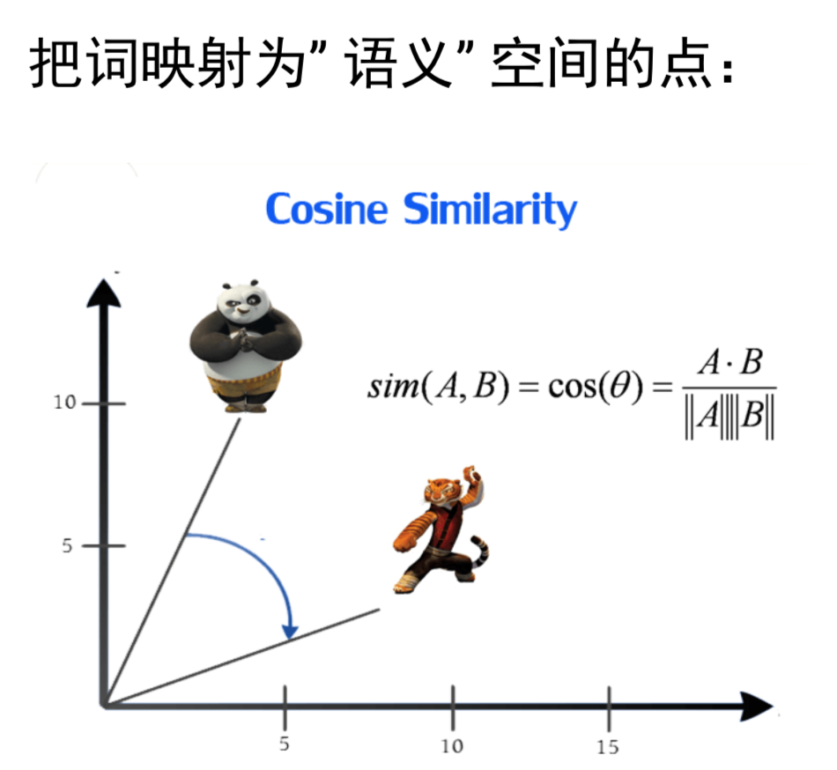
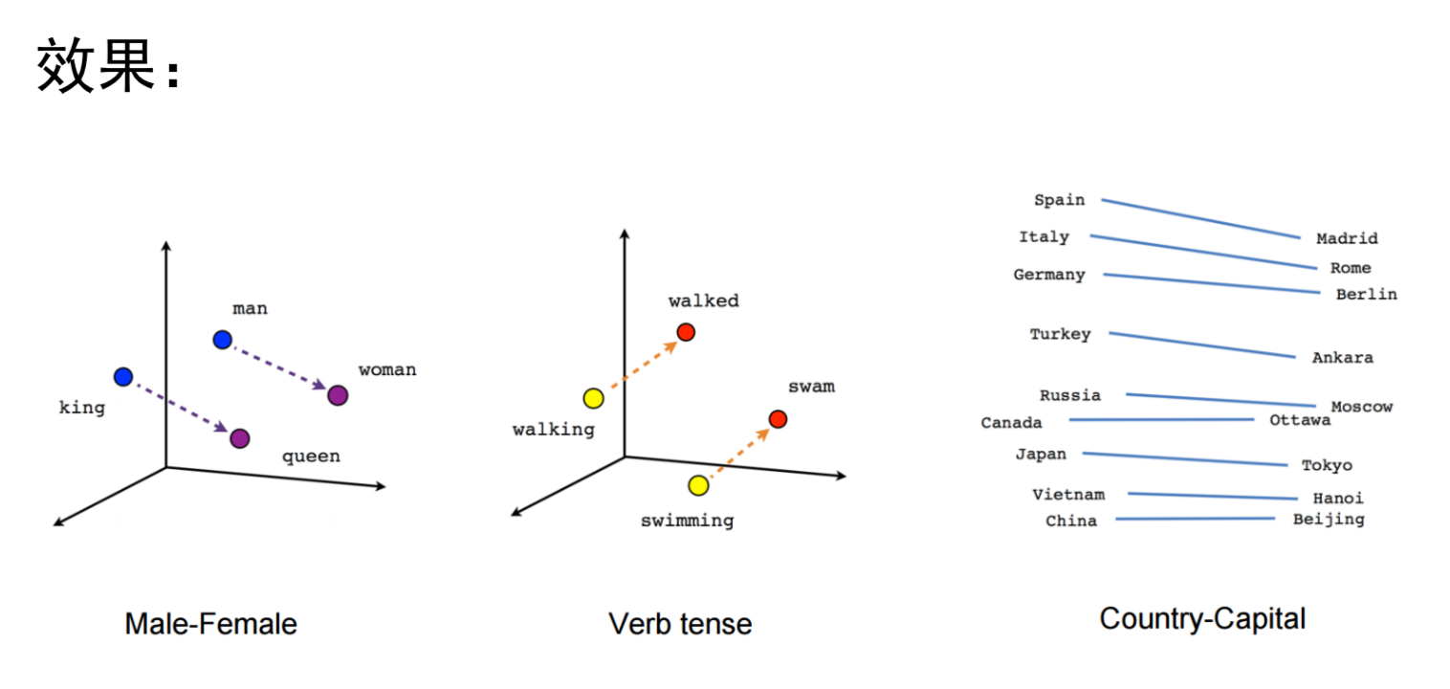
3.预训练词向量(Word Embedding)
预训练词向量(Word Embedding)的方法如 Word2Vec, Glove 等是语言表征学习的主要手段。由于缺乏有效建模词的相互依赖的手段，我们使用目标词前后的窗口内的词作为目标词的语境词(Context Word)，每个词都有一个唯一独立的向量作为其表征。
但是，对于“一词多义”问题似乎很难解决。。。

Slide 7
3.预训练词向量(Word Embedding)

Slide 8
标题示意文字

Slide 9
标题示意文字

Slide 10
标题示意文字

Slide 11
标题示意文字

Slide 12
标题示意文字

Slide 13
标题示意文字

Slide 14
标题示意文字

Slide 15
标题示意文字

Slide 16
标题示意文字

Slide 17
标题示意文字

Slide 18
标题示意文字

Slide 19
标题示意文字

Slide 20
标题示意文字

Slide 21
标题示意文字

Slide 22
标题示意文字

Slide 23
标题示意文字

Slide 24
标题示意文字

Slide 25
标题示意文字

Slide 26
标题示意文字

Slide 27
标题示意文字

Slide 28
标题示意文字

Slide 29
标题示意文字

Slide 30
标题示意文字

Slide 31
标题示意文字

Slide 32
标题示意文字

Slide 33
标题示意文字

Slide 34
标题示意文字

Slide 35
标题示意文字

Slide 36
标题示意文字

Slide 37
标题示意文字

Slide 38
标题示意文字

Slide 39
标题示意文字

Slide 40
标题示意文字

